Slide 1
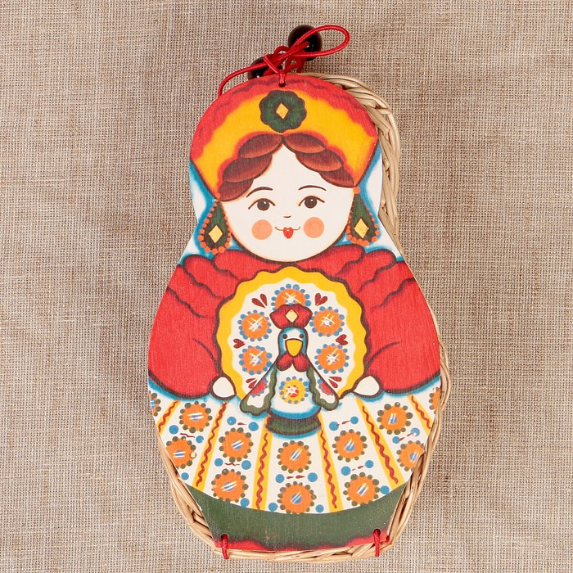
Образовательный проект «Народное искусство и культурное наследие»
Подготовила :
Педагог-психолог МБОУ города Горловки «Школа № 48»
Понасенкова Евгения Анатольевна

Slide 2
Актуальность
Культурное воспитание и образование школьников – чрезвычайно актуальная проблема настоящего времени. Культурное образование является сегодня как одно из приоритетных направлений совершенствования деятельности образовательных систем. Культура в настоящее время является основой формирования нового образа жизни. Началом формирования культурной направленности личности можно считать детство, так как в этот период закладывается фундамент осознанного отношения к окружающей действительности, накапливаются яркие, эмоциональные впечатления, которые надолго остаются в памяти человека. Ребенок получает эмоциональные впечатления о культуре, накапливает представления о разных формах искусства, т.е. у него формируются первоосновы творческого мышления, сознания, закладываются начальные элементы творчества. К тому же знания, полученные в результате соприкосновения с искусством значительно прочнее запоминаются на всю жизнь.. Образовательный проект даёт детям реальные представления о различных сторонах искусства, о его взаимоотношениях с другими областями науки.

Slide 3
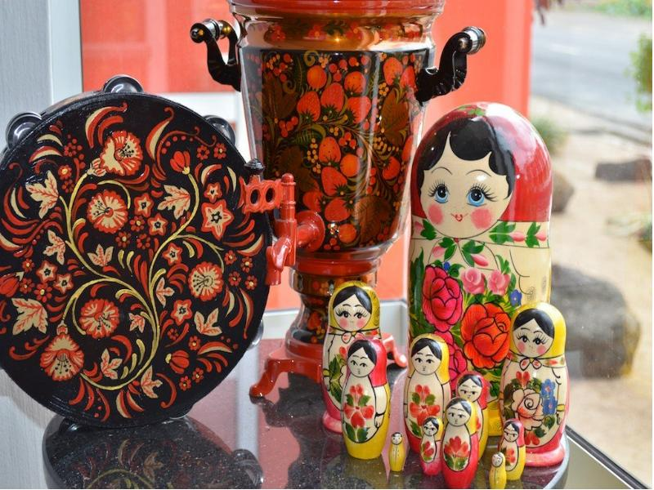
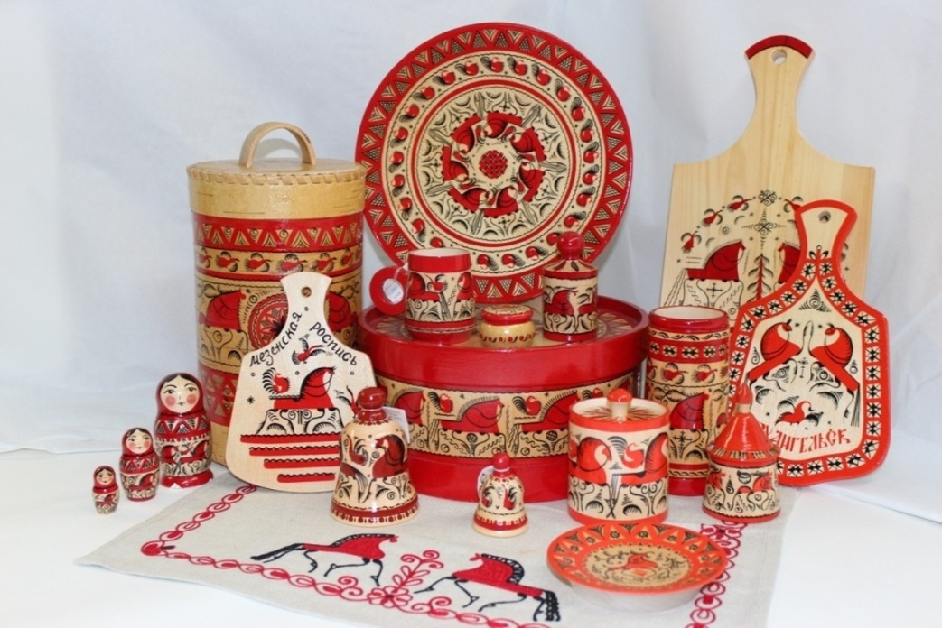
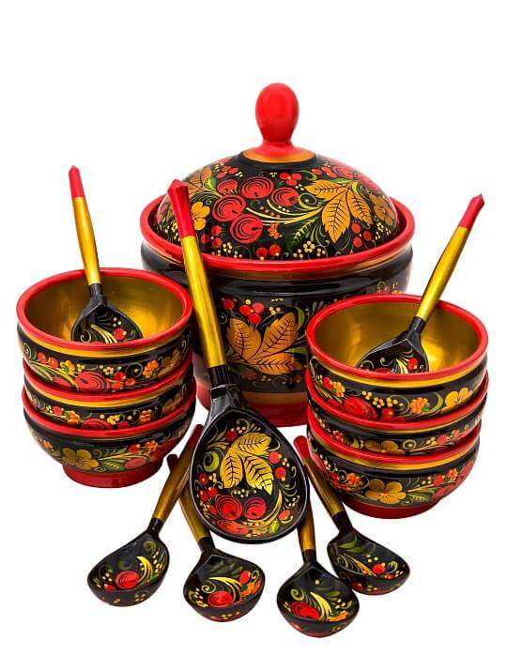

Slide 4
Цель и задачи
Цель: создание условий для формирования у детей художественной культуры и культурного наследия .
Задачи:
1.Формировать элементарные знания о культуре, доступные пониманию ребенка через проектную деятельность.
2.Формировать первоначальные умения и навыки культурной грамотности через практическую и исследовательскую деятельность.
3.Развить умения использовать исследовательские и коммуникативные способности в процессе обучения и в повседневной жизни через познавательно-поисковую деятельность.
4.Воспитывать уважительное отношение к искусству через вовлеченности родителей в реализацию проектной деятельности.
Участники проекта- учащиеся 1-4 классов МБОУ города Горловки «Школа № 48». Сроки реализации образовательного проекта с сентябрь 2023 по май 2024 года.

Slide 5
Стратегия развития
Чтобы добиться достижения поста.вленных целей проекта., ра.зра.бота.нна. следующа.я стра.тегия.
На. первом подготовительно – информа.ционном эта.пе (сентябрь – октябрь 2023) осуществляется теоретическое осмысление проблемы, подбор критериев оценки ..
На. втором подготовительно – документа.льном эта.пе (ноябрь – дека.брь 2023) осуществляется ра.зра.ботка. поэта.пного пла.на. реа.лиза.ции проекта, проведение презентации проекта, организация и проведение информационной выставки народного исскуства .. К работе по её орга.низа.ции, могут привлека.ться родители.
На. третьем функциона.льном эта.пе (янва.рь – ма.й 2024) осуществится реа.лиза.ция поэта.пного пла.на. проекта, включающего консультации , интерактивный лекторий , виртуальные экскурсии и защиту проектов на еженедельном собрании, с привлечением родителей..
В на.ча.ле учебного года. ра.зра.бота.но перспективное пла.нирова.ние проектной деятельности, которое включа.ет в себя не только проекты , но и просветительскую деятельность.

Slide 6
Стратегия развития
На. четвертом обобщающем эта.пе (а.прель – ма.й 2023) осуществится итоговый мониторинг, награждение участников проекта. Полученные да.нные, а.на.лизируются, соотносятся с целями и за.да.ча.ми проекта..

Slide 7
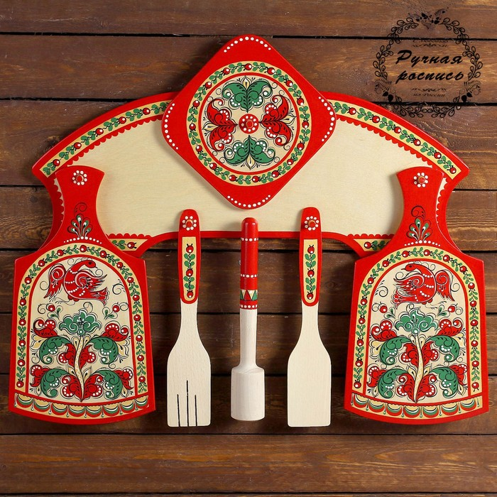
Методы
Одним из перспективных методов, способствующих решению этой проблемы, является метод проектной деятельности. Основываясь на личностно-ориентированном подходе к обучению и воспитанию, он развивает познавательный интерес, любознательность к различным областям знаний, формирует навыки сотрудничества, практические умения у детей, в данном случае, в области культурного воспитания.

Slide 8
Основное содержание
Информационно-практико-ориентированный проект «Декоративно-прикладное искусство» (январь 2024) заключается в создании творческого продукта - подделки , рисунка и описания создания проекта, его историческую предисторию.
Информационно-творческий проект «Литературный фольклор и театр» (февраль 2024) - теоретический проект о фольклорном театре и его роли в современном мире.
Исследовательский проект «Музыкальный фольклор и традиционные танцы» (март 2024) привлекает внимание к народной музыки и танцам.
Творческий познавательно-исследовательский проект «Изобразительное искусство» (апрель 2024) повествует о народном художественном изображение жизни народа и включает творческую часть.
Познавательно-исследовательский проект «Праздники и обряды, традиционные игры» (май 2024) - теоретический проект , который знакомит учащихся с историческим началом общества , его обрядов и житейского быта.

Slide 9
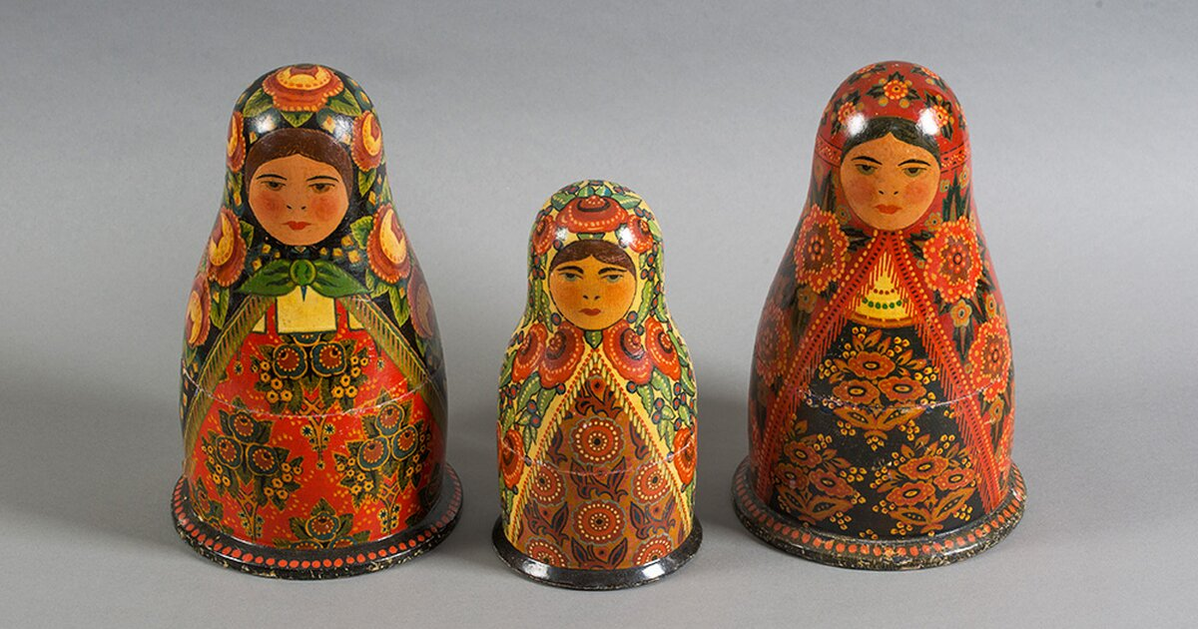
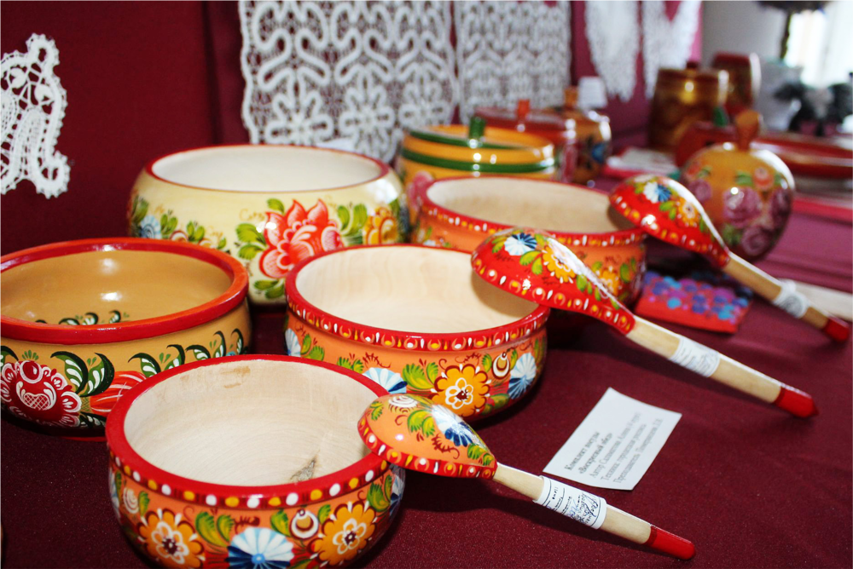

Slide 10
Содержание портфолио проекта
1.Титульный лист
2.Содержание
3. Введение
4.Основная часть
5.Заключение
6.Список использованных источников
7.Приложение

Slide 11
Этапы подготовки творческого проекта
1.Сбор и изучение материалов по теме проекта ;
2.Создание письменной части проекта ;
3.Создание творческой части проекта (если в наличии) ;
4.Подведение итогов проекта ;
5.Оформление портфолио.

Slide 12
Ожидаемые результаты
1.Формирование элементарных культурологических знаний через проектную деятельность.
2.Формирование первоначальных умений и навыков культурной грамотности через практическую и исследовательскую деятельность.
3.Развитие умения использовать исследовательские и коммуникативные способности в процессе обучения и в повседневной жизни.
4.Воспитание уважительного отношения к искусству.

Slide 13
Критерии оценки
Критерии оценки
Средний и высокий уровни
1.Знают, что такое народное искусство и его виды.
2. Знают представителей искусства.
3.Сформированно уважительное отношение к объектам народного искусства.
4. Принимают активное и осмысленное участие в исследовательской деятельности.
5.Умеют использовать выводы исследования в продуктивной деятельности.
6. Имеют практические умения в проведении самостоятельных исследований.
Низкий уровень
1.Знают, что такое народное искусство и его виды.
2. Знают представителей искусства.
3.Сформированно уважительное отношение к объектам народного искусства.
4. Имеют элементарные навыки в проведении самостоятельных исследований.

Slide 14
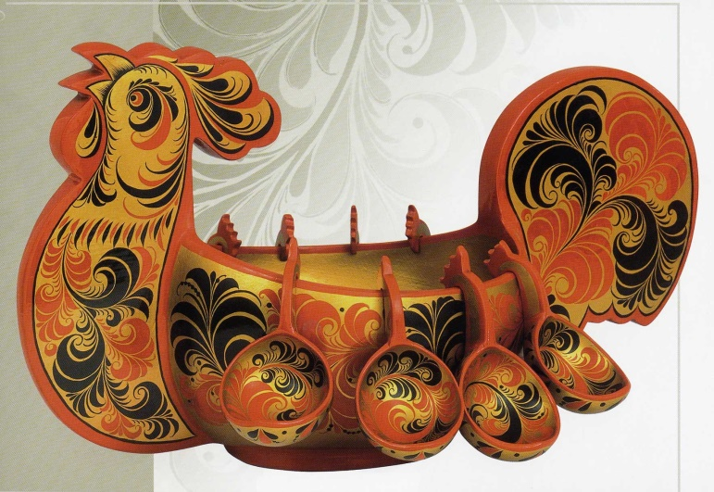
Литература
1.Выготский Л.С. Проблема культурного развития ребенка // Вестн. Моск. ун-та. Сер. 14, Психология. 1991. №4. С. 5-18. - Текст : электронный.- URL: https://www.studmed.ru/vygotskiy-lev-problema-kulturnogo-razvitiya-rebenka_469a1412a93.html (дата обращения : 07.02.2023)
2.Смирнов С.А. Проблема культурного развития человека. Философский анализ // автореф. дис. Моск. гос. ун-т им. М.В. Ломоносова.- 2004.- 42 с. - Текст : электронный.- URL: https://www.dissercat.com/content/problema-kulturnogo-razvitiya-cheloveka-filosofskii-analiz (дата обращения : 07.02.2023)

